Slide 1

Notes:
ss

Slide 2
第二节课： WebGPU介绍和使用光栅化管线绘制一个三角形

Slide 3
光线追踪图形学课程（3）：WebGL1、WebGL2、WebGPU和光线追踪介绍

Slide 4
WebGPU的相关介绍？
WebGPU与WebGL的区别？

Slide 5
内容预览
WebGPU介绍
WebGPU Node开源项目介绍
WebGPU坐标系介绍
开发环境配置
实现“绘制一个三角形”

Slide 6
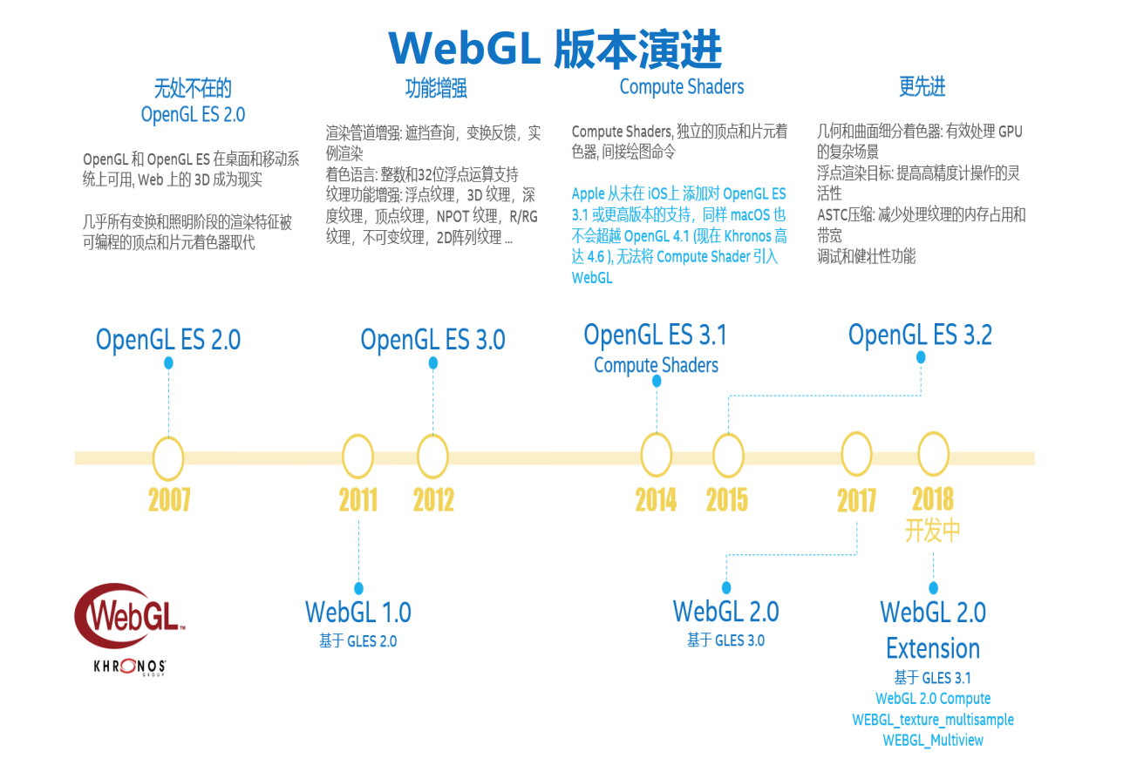
WebGPU介绍
WebGL是老的Web 3D图形API，它的版本演进如下图所示：

Slide 7
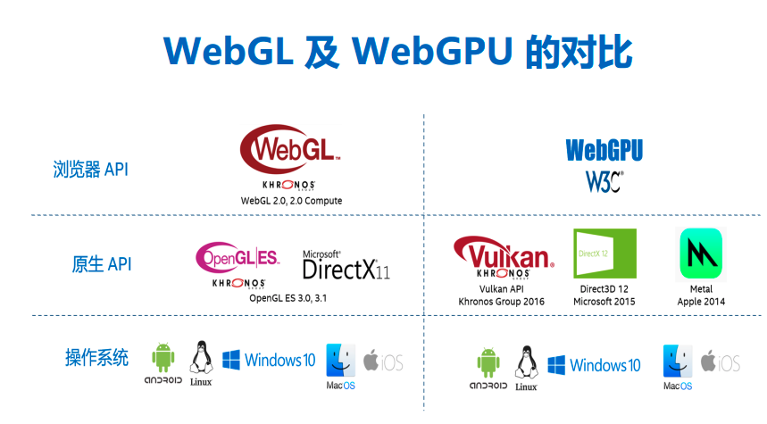
WebGPU介绍
WebGPU是最新的Web 3D图形API，与WebGL的对比为：
浏览器封装了现代图形API（Dx12、Vulkan、Metal），提供给Web 3D程序员WebGPU API。

Slide 8
WebGPU介绍
WebGPU相比WebGL的优势
WebGPU提供了对GPU更大范围地控制，从而能提高性能
WebGPU更好地支持多线程
WebGPU支持Compute Shader，从而让程序员能使用GPU进行计算
WebGPU与WebGL2的区别很大，两者不容易兼容。如果要从WebGL1升级，最好直接升级到WebGPU，一劳永逸
各大浏览器都会支持WebGPU，而IOS不支持WebGL2

Slide 9
WebGPU Node开源项目介绍
国外的一个兄弟Felix Maier首先在dawn-ray-tracing开源项目中对Dawn项目（谷歌对WebGPU的实现）进行了扩展，加入了光追扩展，支持了RTX光追管线。该项目基于Vulkan后端（VK_NV_ray_tracing extension）和D3D12后端（DXR）实现。
然后他又在WebGPU Node开源项目中，使用dawn-ray-tracing，向用户提供了WebGPU API。
我们会在实现代码中使用WebGPU Node项目，从而在Nodejs环境中使用WebGPU API和RTX光追管线实现硬件加速的光线追踪！

Slide 10
WebGPU Node开源项目介绍
WebGPU Node开源项目提供的WebGPU API与WebGPU标准的区别
前者是对谷歌对WebGPU标准的实现（Dawn）的修改，因此不是最新的版本
前者增加了一些用于Nodejs环境的API（如使用WebGPUWindow替代canvas），只能用于Nodejs环境
前者支持光追管线
前者使用GLSL着色器语言，后者推荐使用WGSL着色器语言（也可以用GLSL，只需要将其编译转换为WGSL）

Slide 11
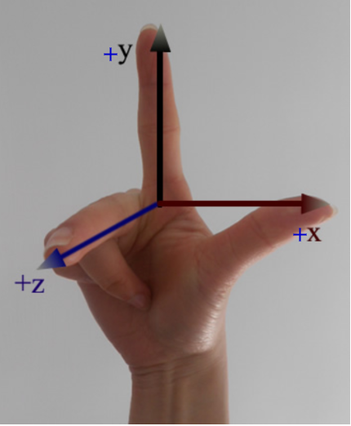
WebGPU坐标系介绍
右手坐标系

Slide 12
开发环境配置
电脑配置要求
显卡：
GTX1060（最低）
RTX2060及以上（推荐）
操作系统：
win7（最低，程序在该系统下可能会报一些bug）
win10（推荐）

Slide 13
开发环境配置
安装nodejs
Node.js 是能够在服务器端运行JavaScript 的开放源代码、跨平台 JavaScript 运行环境
下载最新版本
在Windows上安装时务必选择全部组件，包括勾选Add to Path
查看npm
npm是Node.js的包管理工具

Slide 14
开发环境配置
安装VS Code
进入官网下载并安装

Slide 15
开发环境配置
配置shader VS Code插件
Shader languages support for VS Code （高亮）
Shaderc GLSL Linter 下载shaderc，选择windows，解压； 安装Shaderc GLSL Linter插件； setting.json: "shaderc-lint.glslcPath": "your-install-dir/bin/glslc", "shaderc-lint.glslcArgs": "--target-env=vulkan1.2", （自动编译检查）
Clang-Format npm install -g clang-format 安装Clang-Format插件 （格式化）

Slide 16
实现“绘制一个三角形”
看代码

Slide 17
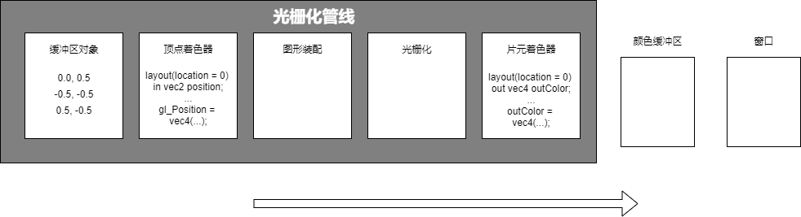
实现“绘制一个三角形”
顶点着色器和片元着色器之间的步骤

Slide 20
WebGPU学习系列
《WebGL编程指南》
WebGPU规范

Slide 21
学习WebGPU WebGPU学习系列 WebGPU学习中文资料

